Slide 1
Анкеты KID/RCDI

Slide 2
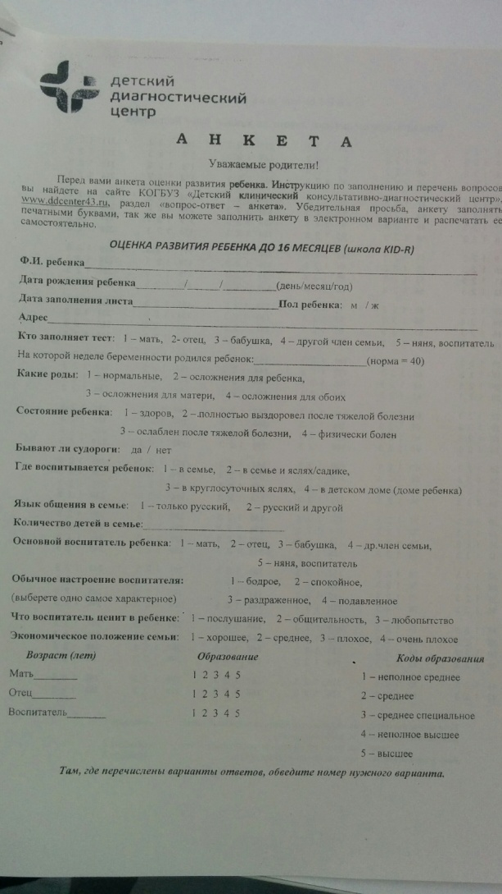
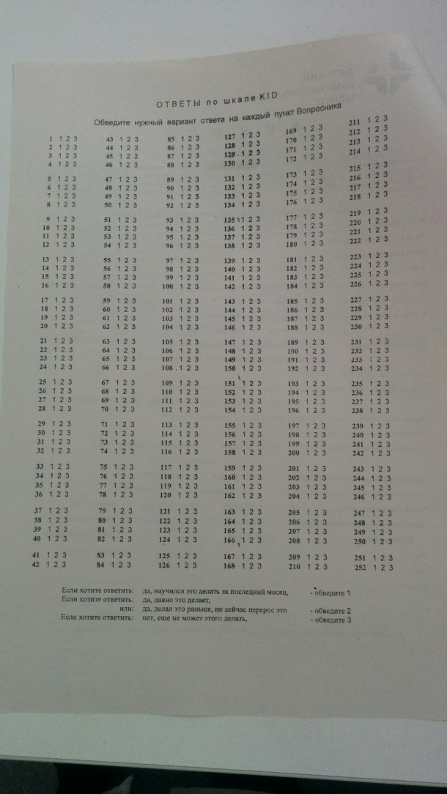
KID

Slide 3
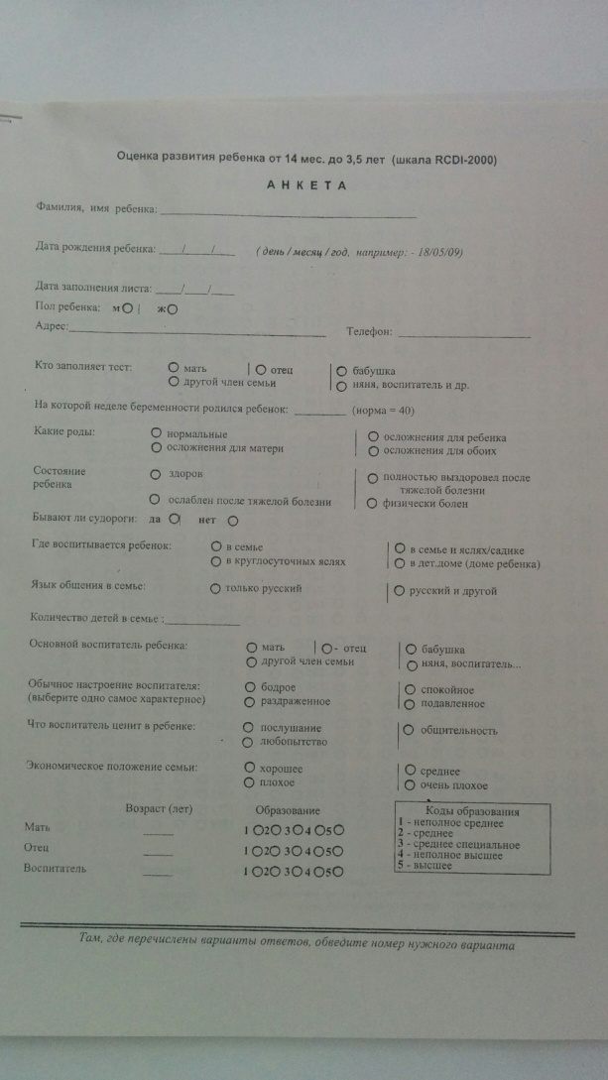
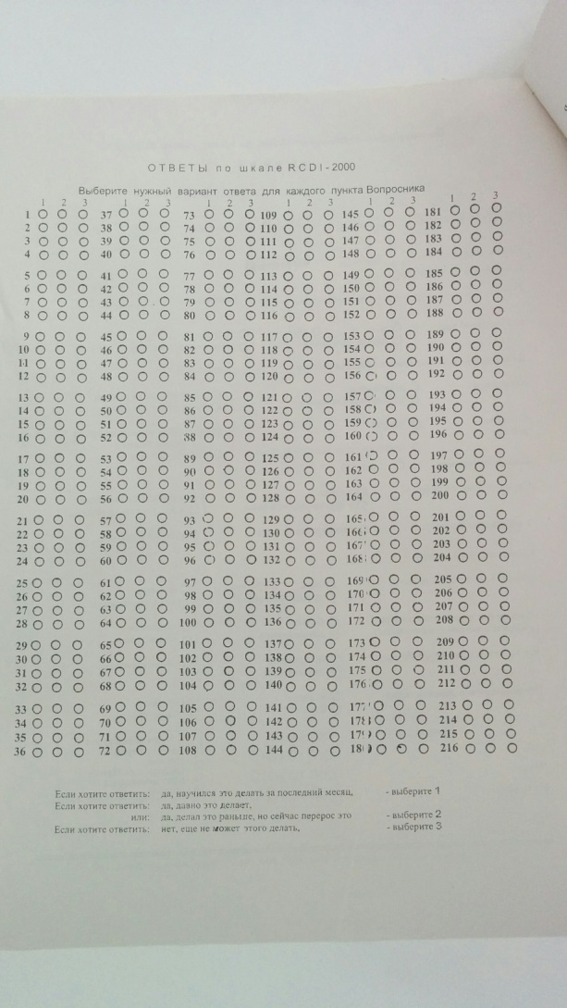
RCDI

Slide 4
Где взять?
1 ЦМР «Айболит» у невролога, логопеда или психолога.
2 На сайте www.ddcenter43.ru раздел «вопрос-ответ –анкета»

Slide 5
Как вернуть?
1 Привести в ЦМР «Айболит» и отдать администратору
2 Отправить на электронную почту ddcaibolit@mail.ru

Slide 6
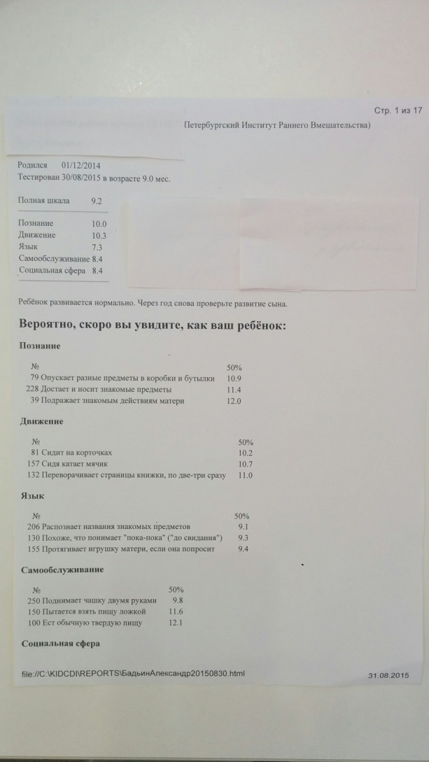
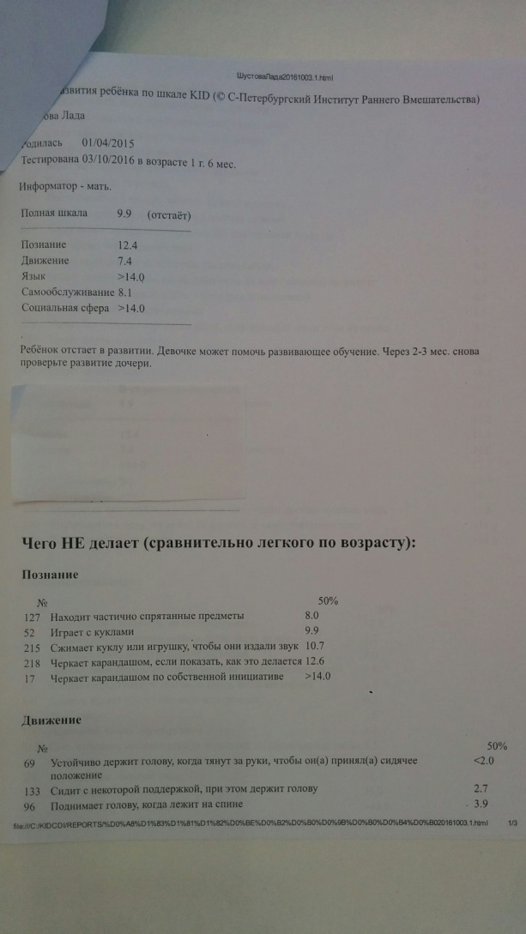
Результаты анкет

